Slide 1
Магнитный прерыватель для измерения спектра поляризованных нейтронов
Сарапин Г. В., Забенкин В. Н.
Школа по физике поляризованных нейтронов
23 декабря 2013 г.

Slide 2
План доклада:
Применение прерывателей пучка нейтронов
Механические прерыватели
Недостатки механических прерывателей
Фольга как альтернатива механическому прерывателю
Принцип работы фольги с током
Конструкция фольги-прерывателя
Сравнение характеристик механического прерывателя и фольги
Выводы

Slide 3
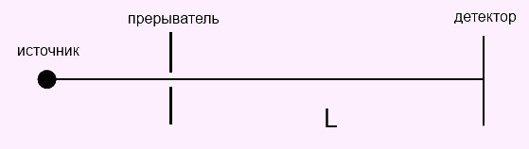
Применение прерывателей пучка
нейтронов
В настоящее время для измерения спектров нейтронов методом «времени пролёта» широко используются прерыватели пучка нейтронов.
L (база) – расстояние от прерывателя до детектора

Slide 4
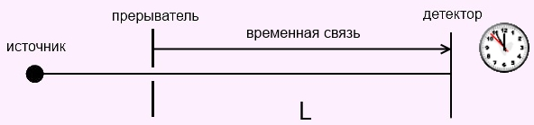
Применение прерывателей пучка
нейтронов
В настоящее время для измерения спектров нейтронов методом «времени пролёта» широко используются прерыватели пучка нейтронов.
L (база) – расстояние от прерывателя до детектора

Slide 5
Применение прерывателей пучка
нейтронов
В настоящее время для измерения спектров нейтронов методом «времени пролёта» широко используются прерыватели пучка нейтронов.
L (база) – расстояние от прерывателя до детектора
Время пролёта:

Slide 6
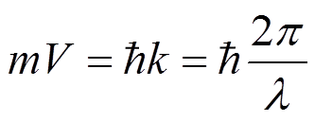
Применение прерывателей пучка
нейтронов
В настоящее время для измерения спектров нейтронов методом «времени пролёта» широко используются прерыватели пучка нейтронов.
L (база) – расстояние от прерывателя до детектора
Время пролёта:
;
Выражение для импульса:

Slide 7
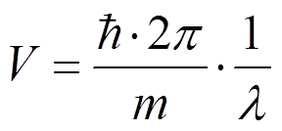
Применение прерывателей пучка
нейтронов
В настоящее время для измерения спектров нейтронов методом «времени пролёта» широко используются прерыватели пучка нейтронов.
L (база) – расстояние от прерывателя до детектора
Время пролёта:
;
Выражение для импульса:
Тогда:

Slide 8
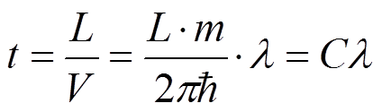
Применение прерывателей пучка
нейтронов
В настоящее время для измерения спектров нейтронов методом «времени пролёта» широко используются прерыватели пучка нейтронов.
L (база) – расстояние от прерывателя до детектора
Время пролёта:
;
Выражение для импульса:
Тогда:
В итоге получаем:
, где C=const

Slide 9
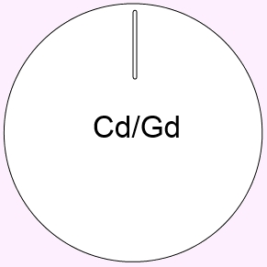
Механический прерыватель
Можно изменять параметры прерывателя, изменяя количество щелей и их ширину.

Slide 10
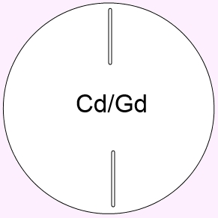
Механический прерыватель
Можно изменять параметры прерывателя, изменяя количество щелей и их ширину.

Slide 11
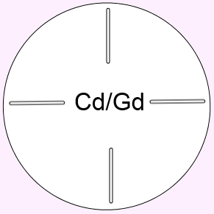
Механический прерыватель
Можно изменять параметры прерывателя, изменяя количество щелей и их ширину.

Slide 12
Таким образом, механическим прерывателям присущ ряд недостатков:
Сложность изменения параметров прерывателя при изменении времяпролетной базы.

Slide 13
Таким образом, механическим прерывателям присущ ряд недостатков:
1) Сложность изменения параметров прерывателя при изменении времяпролетной базы.
Большие габариты и вес прерывателей, (сильно ограничивает мобильность их использования).

Slide 14
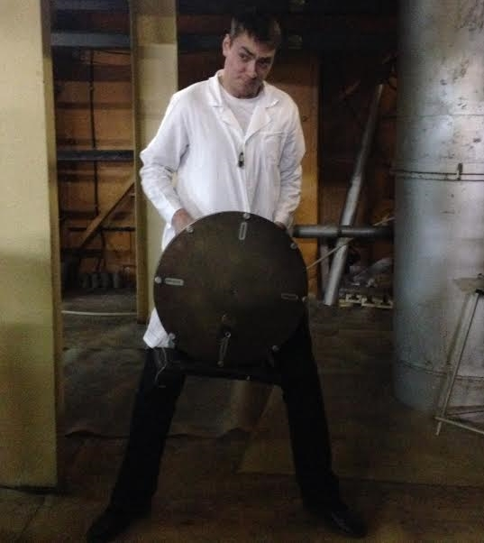
Таким образом, механическим прерывателям присущ ряд недостатков:
1) Сложность изменения параметров прерывателя при изменении времяпролетной базы.
Большие габариты и вес прерывателей, (сильно ограничивает мобильность их использования).

Slide 15
Таким образом, механическим прерывателям присущ ряд недостатков:
1) Сложность изменения параметров прерывателя при изменении времяпролетной базы.
2) Большие габариты и вес прерывателей, (сильно ограничивает мобильность их использования).
Механические вибрации (сказываются на точности измерения спектров).

Slide 16
Таким образом, механическим прерывателям присущ ряд недостатков:
1) Сложность изменения параметров прерывателя при изменении времяпролетной базы.
2) Большие габариты и вес прерывателей, (сильно ограничивает мобильность их использования).
3) Механические вибрации (сказываются на точности измерения спектров).
4) Сильное падение интенсивности пучка нейтронов при прохождении чоппера.

Slide 17
Существует ли альтернатива
механическому прерывателю?

Slide 18
Фольга как альтернатива механическому прерывателю
В последнее время проводится очень много экспериментов с поляризованными нейтронами. В таких случаях вместо механического прерывателя можно использовать магнитный.
Флиппер
Поляризатор
ВЫКЛ
Анализатор
Детектор

Slide 19
Фольга как альтернатива механическому прерывателю
В последнее время проводится очень много экспериментов с поляризованными нейтронами. В таких случаях вместо механического прерывателя можно использовать магнитный.
Флиппер
Поляризатор
ВКЛ
Анализатор
Детектор

Slide 20
Фольга как альтернатива механическому прерывателю
В последнее время проводится очень много экспериментов с поляризованными нейтронами. В таких случаях вместо механического прерывателя можно использовать магнитный.
Флиппер
Поляризатор
ВКЛ
Анализатор
Детектор
Проблема – большая индуктивность. Т.е. нужно малоиндуктивное устройство – фольга с током.

Slide 21
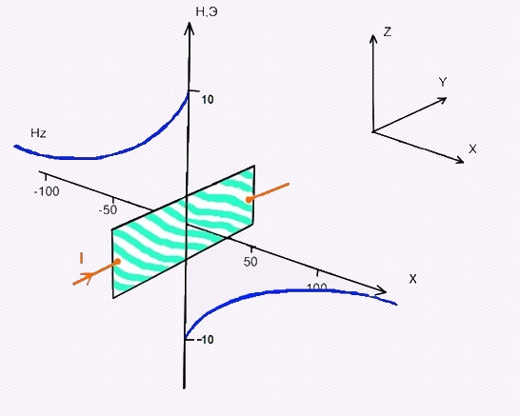
Принцип работы фольги с током:
Фольга с током и распределение
полей вблизи нее.
По разные стороны фольги поле резко меняет знак.

Slide 22
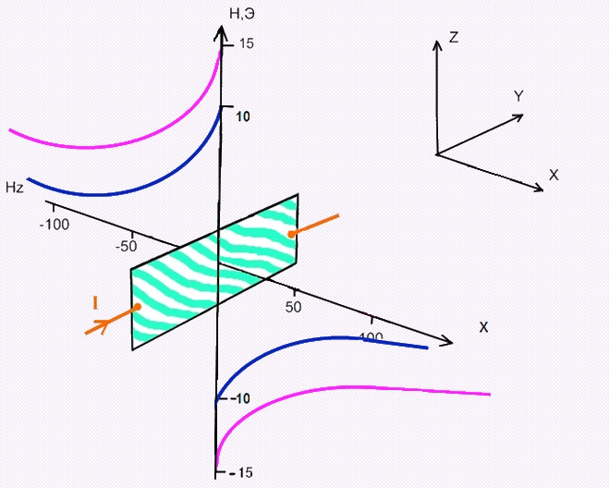
Принцип работы фольги с током:
Фольга с током и распределение
полей вблизи нее.
Увеличивая ток через фольгу, увеличиваем градиент изменения поля в фольге

Slide 23
Принцип работы фольги с током:
Фольга с током и распределение
полей вблизи нее.
На установках с поляризованными нейтронами используют слабое ведущее поле для того, чтобы фиксировать направление поляризации (это поле сильнее случайного фонового).

Slide 24
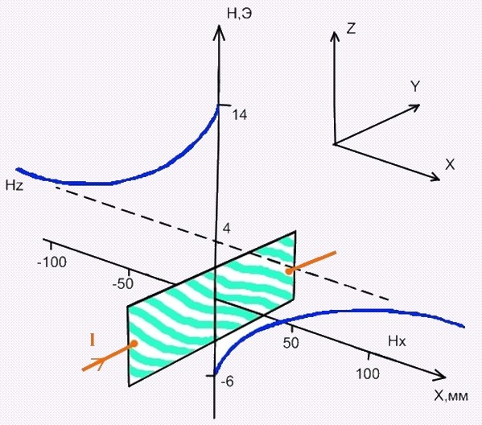
Принцип работы фольги с током:
Фольга с током и распределение
полей вблизи нее.
Помещая фольгу в магнитное поле, перемещаем точку смены знака, как пожелаем.
Но поворота поляризации не происходит!

Slide 25
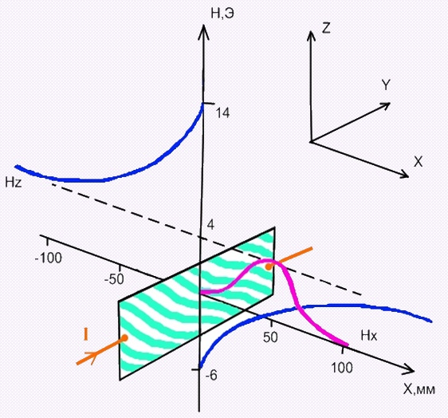
Принцип работы фольги с током:
A если после фольги добавить к уже имеющимся полям еще поле вдоль оси ОХ, то результирующее поле станет поворачиваться.
Здесь есть поворот поля вокруг ОY.

Slide 26
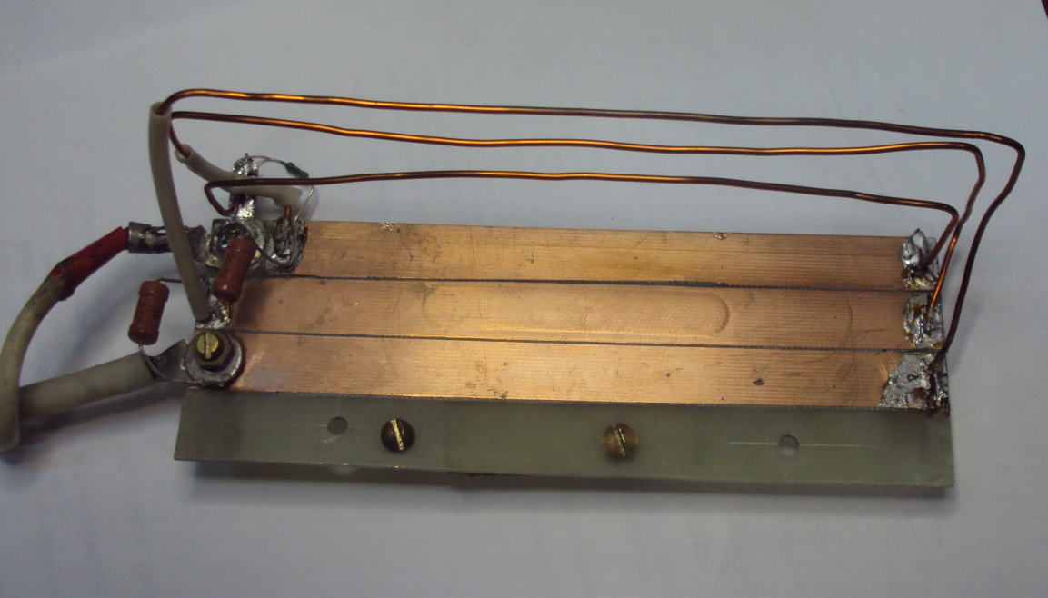
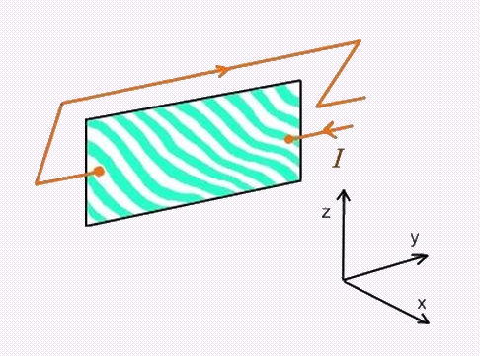
В результате пришли к следующей конструкции:
Три медных полоски фольги с размерами 150×12×0.08 мм³ напитываются последовательно.

Slide 28
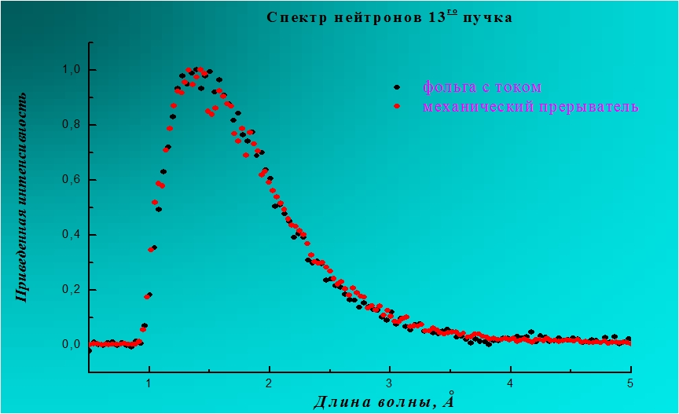
Сравнение характеристик чоппера и фольги
Фольга:
Амплитуда токового импульса 190 A, его длительность 150 мкс,
частота стартов 10 Гц, время измерения 4.2 часов
Механический прерыватель:
Ширина канала анализатора 40 мкс,
База – 5,002 м
частота стартов 99 Гц,
время измерения 1 час

Slide 30
Выводы:
В отличие от механического прерывателя, магнитный – компактный, легкий и мобильный прибор

Slide 31
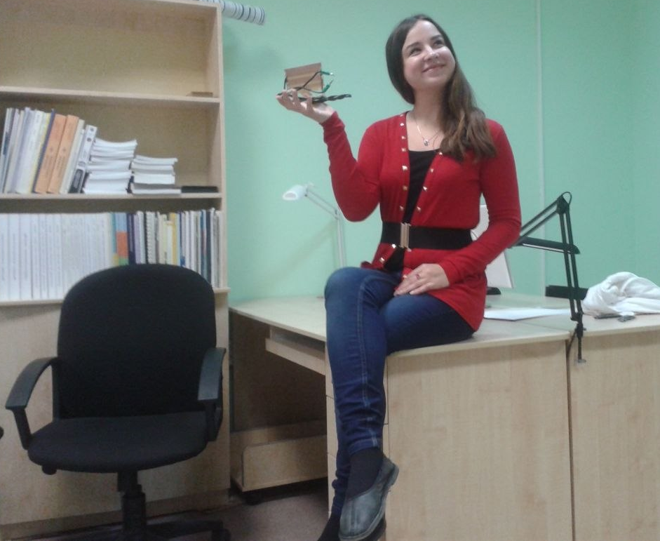
Выводы:
В отличие от механического прерывателя, магнитный – компактный, легкий и мобильный прибор

Slide 32
Выводы:
Магнитный прерыватель позволяет легко изменять параметры, такие как, частота стартов временного анализатора, база пролета, длительность нейтронных импульсов.

Slide 33
Выводы:
Магнитный прерыватель позволяет легко изменять параметры, такие как, частота стартов временного анализатора, база пролета, длительность нейтронных импульсов.
Фольга с током намного дешевле механического прерывателя.

Slide 34

Спасибо за внимание!

